Slide 1
2019 - la salute in Alto Adige
Stato dell’arte e primi provvedimenti
Thomas Widmann, Assessore alla Salute

Slide 2
Dati sulla popolazione
popolazione | 532.233 cittadini (20% > 65 anni)
Tasso di disoccupazione | 2,9% (Provincia Autonoma di Trento = 4,8 restante territorio nazionale = 10,6 )
Reddito annuale medio di una famiglia | 39.217€ (Provincia Autonoma di Trento = 34.658€ restante territorio nazionale = 30.595 €) - ISTAT 2016
PIL/residenti | 38.439 € per abitante (Autonoma di Trento = 33.639€ restante territorio nazionale = 26.426 €) – ISTAT
Aspettativa di vita | 81,4 anni negli uomini e 86,2 anni nelle donne (maggiore della media italiana, Austria 79,3 U – 83,9 D, Tirolo 80,9 U - 85 D)

Slide 3
Dati sulla popolazione
Tasso di natalità | 10,2 nascite su 1.000 abitanti (valore medio più elevato stimato in Italia = 7,4; Austria = 9,2)
Tasso di mortalità dovuto a patologie tumorali e malattie dell‘apparato circolatorio | tumori 23,2 su 10.000 abitanti (Italia 27,8 *10.000) malattie dell‘apparato circolatorio 28,3 su 10.000 abitanti (Italia 36,4 * 10.000)
Indice di vecchiaia | 124,2 anziani (> 65 Jahre ) su 100 giovani (0-14 anni) Tale indice è cresciuto di 6,3 punti negli ultimi 5 anni (Italia = 168,9%, Austria = 130%)
Persone non autosufficienti | 29.273 (5,5% della popolazione)

Slide 4

Cosa significa assistenza sanitaria „universale“?
Il pubblico è erogatore unico e completo
Il pacchetto completo di prestazioni comprende la promozione, il mantenimento e il recupero della salute fisica e psichica
Le prestazioni non sono solo indirizzate alla salute individuale, ma alla tutela della collettività in generale
Notes:
Caratteristiche diverse:
Alto Adige 92,2% prestazioni pubbliche e 2,6% di private e 5,1% di servizi convenzionati
Italia pubblico = 71,8%, privato = 28,2%.
Lombardia: 60-65% Pubblico

Slide 5
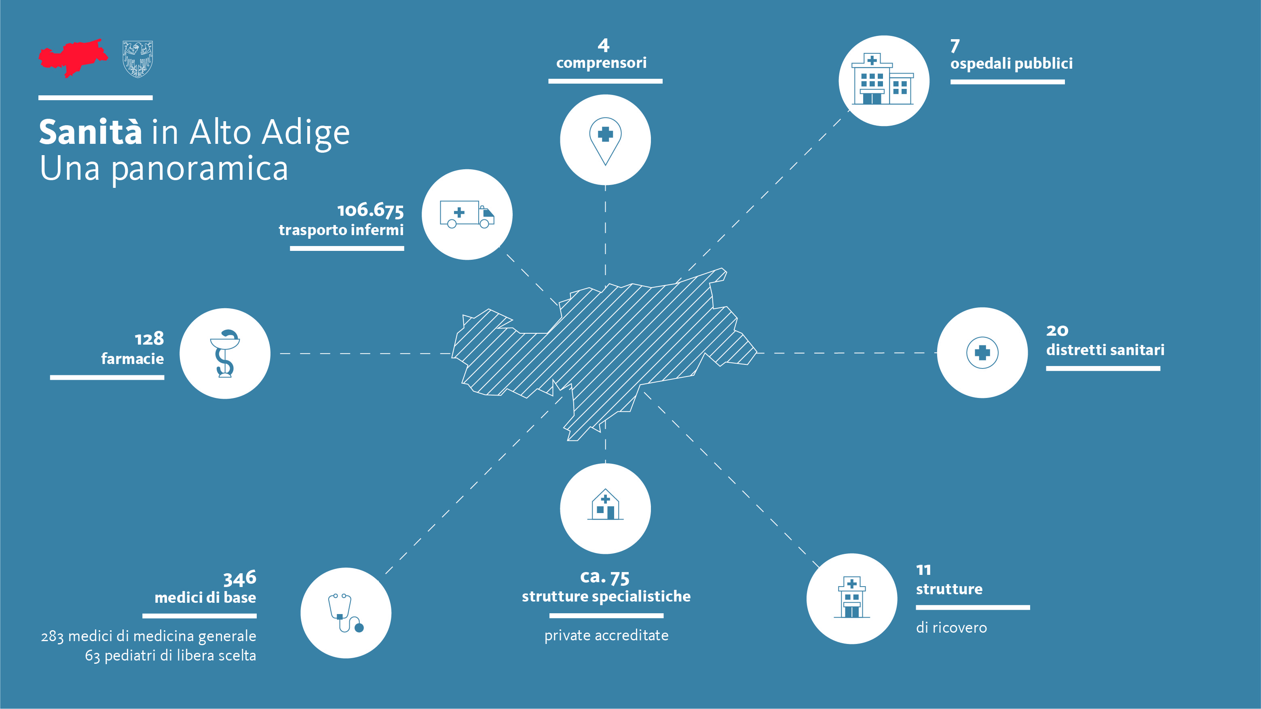
Notes:
10.758 collaboratrici e collaboratori
7.274 collaboratrici e collaboratori nel settore sanitario
1.618 medici
3.941 infermieri
539 tecnici della riabilitazione
292 psicologi
Altre categorie
2.178 tecnici
1.258 collaboratrici e collaboratori nell‘amministrazione

Slide 6
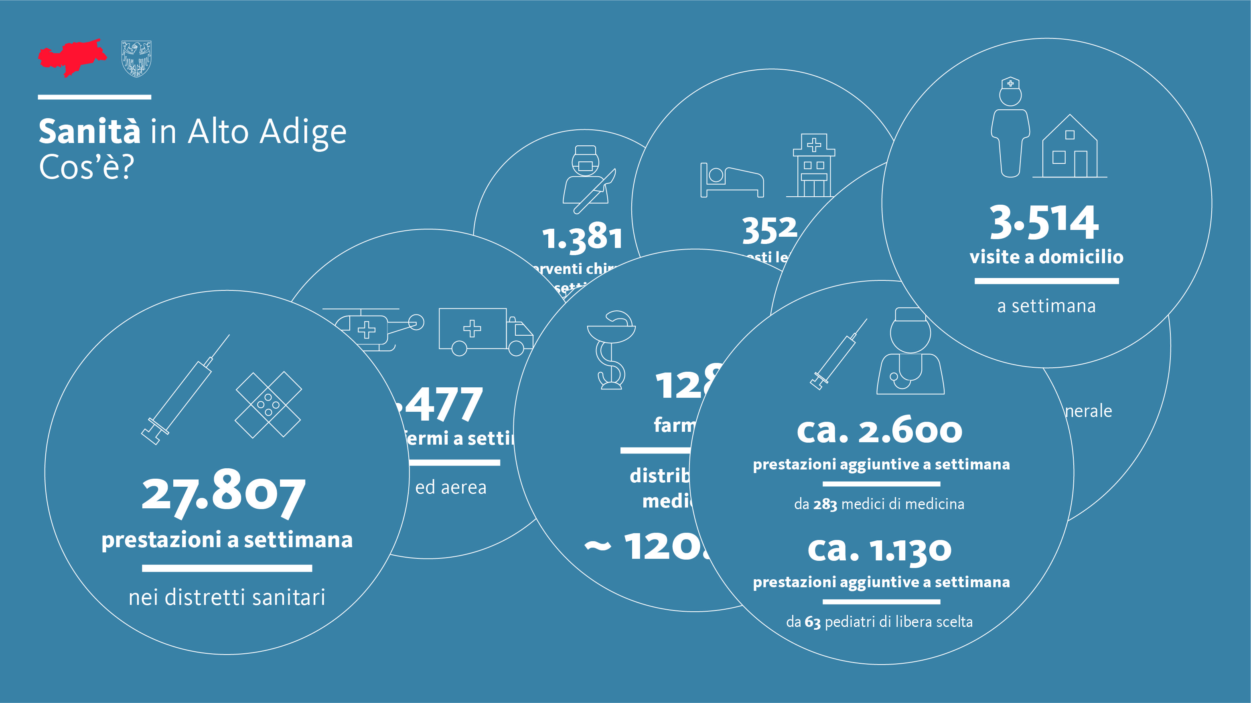

Slide 7
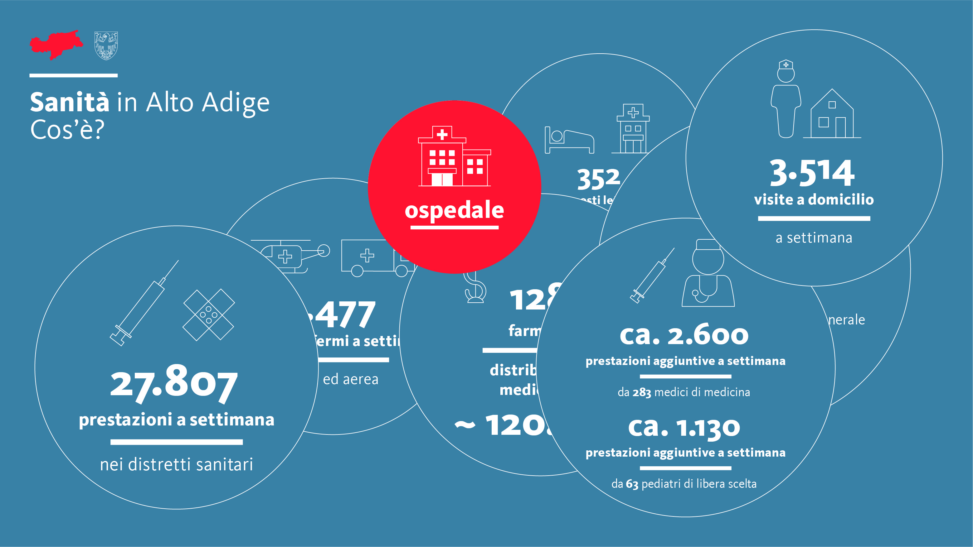

Slide 8
Ambiti di intervento prioritari

Slide 9
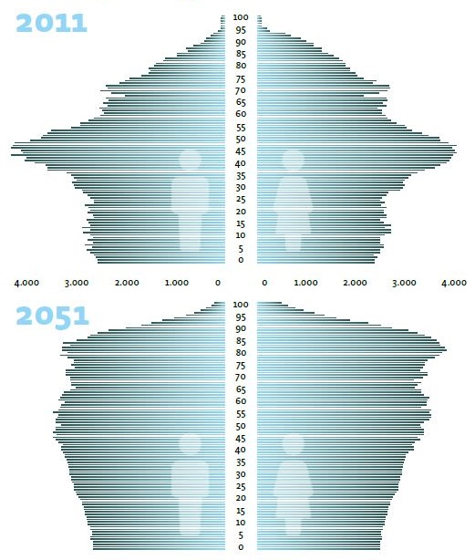
Evoluzione piramide dell‘età
Sempre meno giovani che lavorano devono garantire a sempre più anziani una previdenza
Ci saranno sempre più anziani che hanno bisogno di cure mediche

Slide 10
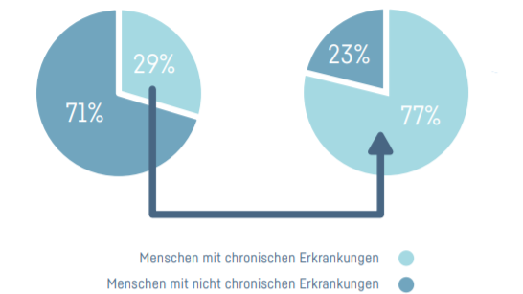
Assistenza e cura di malati cronici
Utenti di prestazioni sanitarie
Spesa sanitaria
Attualmente in Alto Adige vivono 159.000 persone con almeno una malattia cronica (29,8%). Queste assorbono già ora il 76,1% della spesa sanitaria.
Anziani con malattie croniche: 78.000
Nel 2035 aumenteranno a 110.000
Persone con malattie croniche
Persone con malattie non croniche

Slide 11
Assistenza e cura di malati cronici

Slide 12

Sviluppi in medicina e tecnologia
Esempi:
Procedure e metodi di cura innovativi = incrementi di costi enormi
Medicinali di nuova generazione p.es. per patologie tumorali e epatite C
Notes:
Esempio costi di farmaci approvati sul mercato per INFUSIONE:
Cartzellen: 475.000 Euro (Krebsmedikament)

Slide 13
Primi interventi

Slide 14
1. Interventi per l‘ottimizzazione del pronto soccorso di Bolzano
  Obiettivo per l‘Azienda Sanitaria:
  dimezzamento dei tempi di attesa e cura presso il Pronto soccorso di Bolzano entro 1 anno

Slide 15
  Service-Point des ärztlichen Bereitschaftsdienstes wurde am 2.4.2019 im Krankenhaus Bozen eröffnet
  Nell‘autunno apertura di un „ambulatorio per le cure primarie“
  dal 01.12. introduzione compartecipazione per accessi inappropriati nel Pronto Soccorso
  Entro 2020 Introduzione UCCP (unità complessa di cure primarie) nel distretto Loew Cadonna (Gries Quirein) e successivamente per il distretto della Bassa Atesina

Slide 16
2. Settori pilota per la riduzione dei tempi di attesa
Obiettivo per l‘Azienda Sanitaria:
Nei reparti pilota:
dermatologia
Oculistica
otorinolaringoiatria
  Entro il 2020: > 90% delle visite „Prior“ da erogare entro 10 giorni
  Entro il 2020: > 80% delle visite differibili da erogare entro 30 giorni
risonanze magnetiche
  Entro il 2020: > 80% delle visite differibili da erogare entro 60 giorni
Ambito applicazione:
Tutto Alto Adige

Slide 17

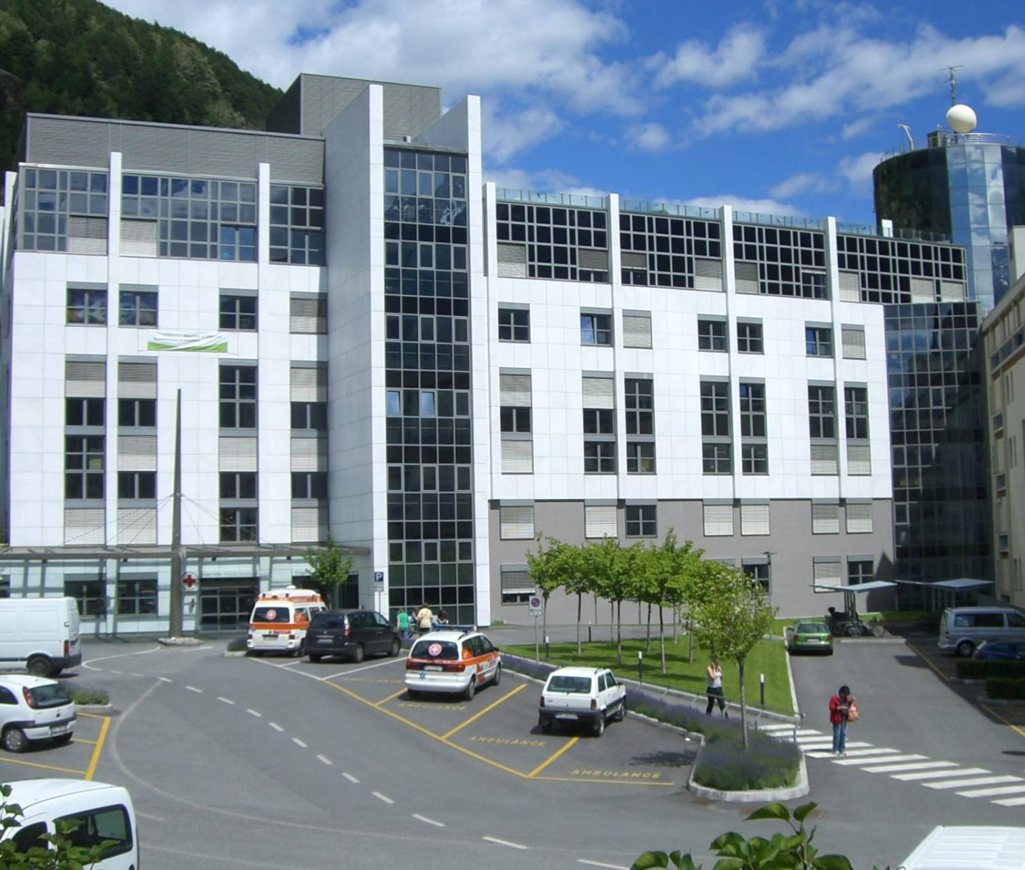
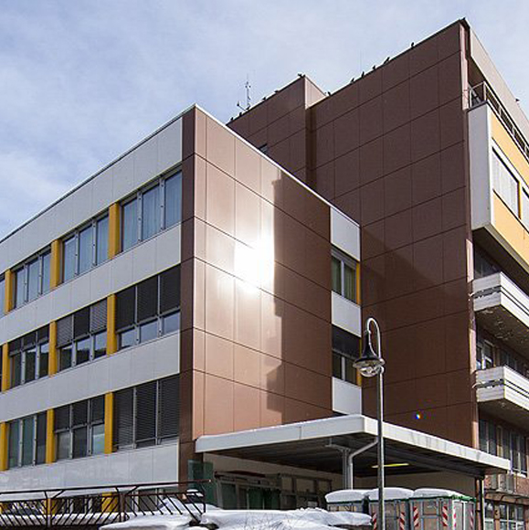
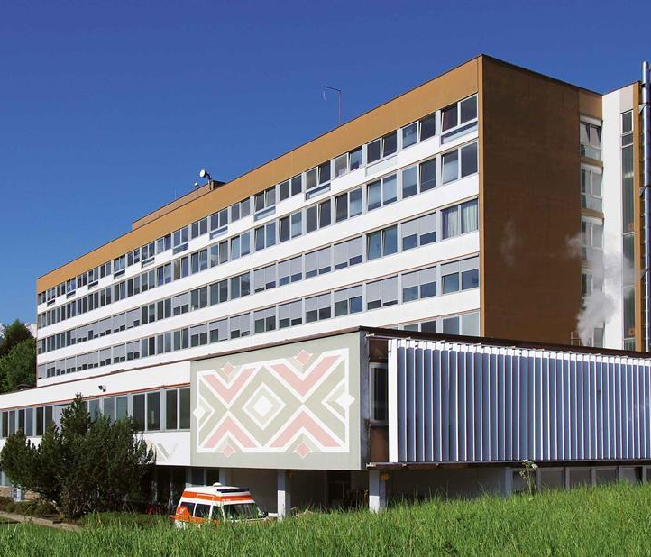
Silandro
3. Valorizzazione dell’assistenza base del territorio
Gli ospedali rimangono anche in futuro centro nevralgico dell‘assistenza territoriale
in stretta collaborazione con i medici di medicina generale, l‘assistenza domiciliare e assistenza alle famiglie
Gli ospedali nei territori rurali costituiscono un fattore essenziale di attrazione
San Candido
Vipiteno

Slide 18
2019 - la salute in Alto Adige
Stato dell’arte e primi provvedimenti
Thomas Widmann, Assessore alla Salute

